Slide 1

Projet Réseau d’eau « AMPOHIBE »
MADAGASCAR 2018/2021
Programme de solidarité et de coopération internationale pour l’accès à l’eau

Slide 2























Ce projet mené par l’association EauSoleil-Paca, grâce au soutien des partenaires suivants :
2
2

Slide 3
I – Présentation du projet 2018 / 2021
II – Actions réalisées en 2018
III - Actions réalisées en 2019
IV – Reprise et Finalisation du projet 2020 (2021)
Sommaire
3

Slide 4
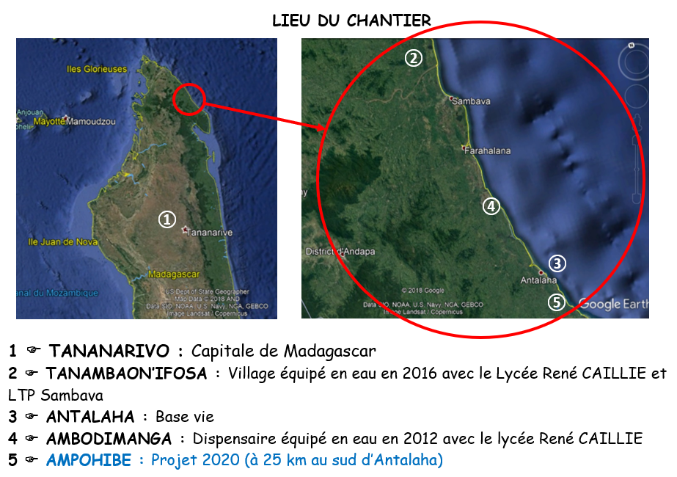

I - Présentation du projet « AMPOHIBE »
I.1 LA DESTINATION :
Village "Ampohibé" à 25km au Sud d’Antalaha
Région SAVA – Nord-Est de Madagascar
I.2 L’OBJECTIF :
Equiper le village de brousse d’Ampohibé (3.000 habitants) d’un réseau d’eau potable par pompage solaire.
Budget Prévisionnel Global :
186 010 €
Détail du budget:
Etude préalable : 10.000 €
Infrastructure : 90.400 €
Accompagnement local : 1.550 €
Mise en œuvre : 79.700 €
Divers : 4.360 €
Village équipé en eau en 2016 avec la participation
du LTP Sambava
4

Slide 5
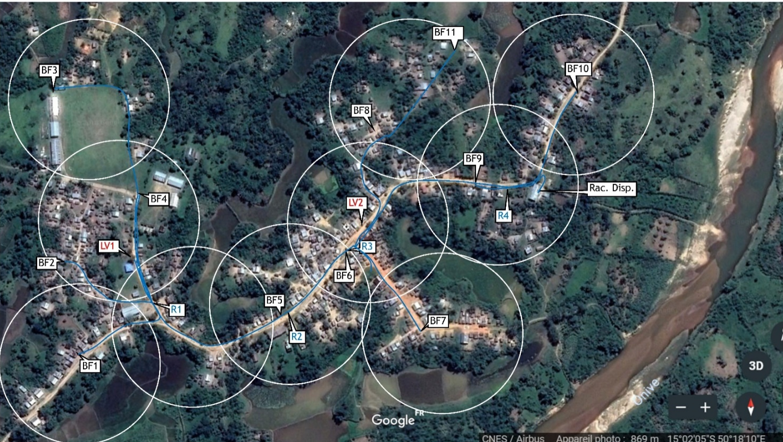
I - Présentation du projet « AMPOHIBE »
I.3 LE PROJET :
Installation d’un réseau d’eau par pompage solaire, avec château d’eau et bornes fontaine et lavoirs disposés aux points névralgiques
Emplacement château d’eau, forage et champs solaire sur le terrain de la Mairie
Réseau d’eau :
- Conduite principale = 1774 m Ø 63 mm
- Surface du village 261 008 m²
5

Slide 6
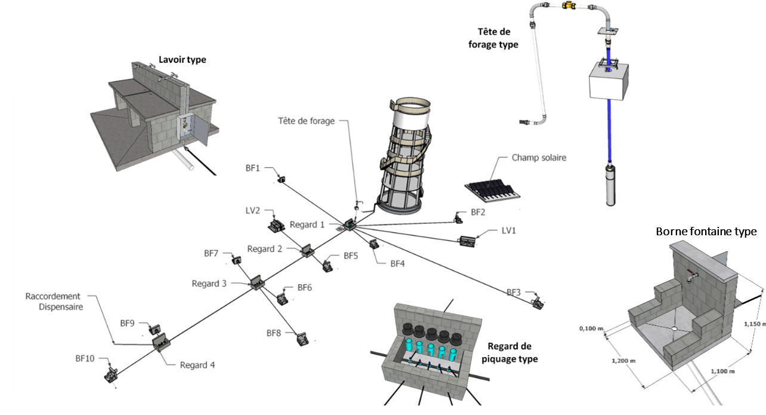
I - Présentation du projet « AMPOHIBE »
I.4 L’INSTALLATION TECHNIQUE : le réseau en 3D
6

Slide 7
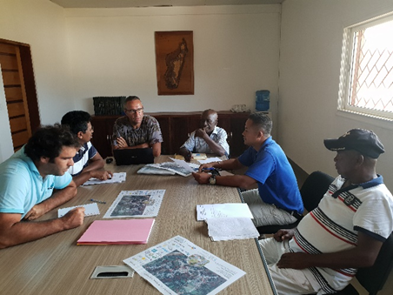
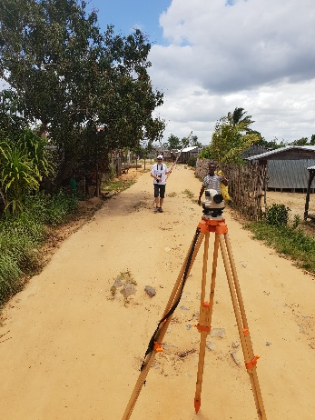
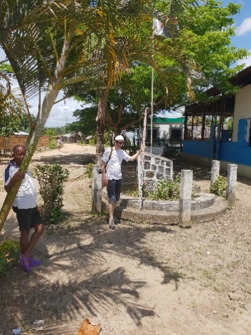
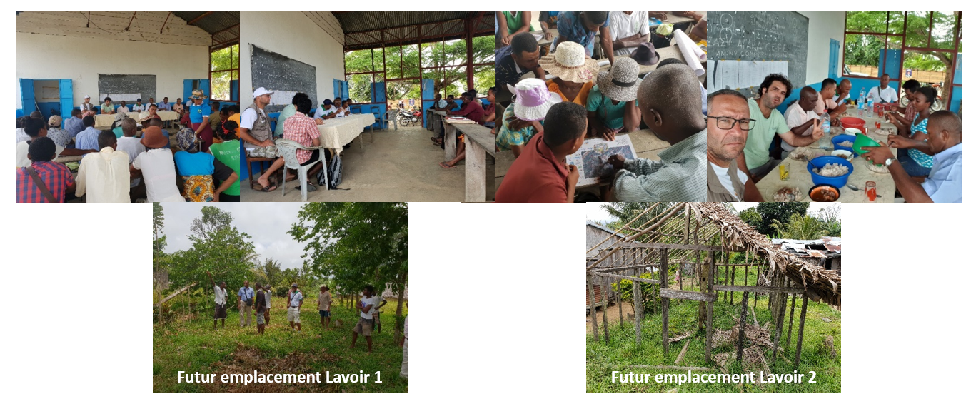
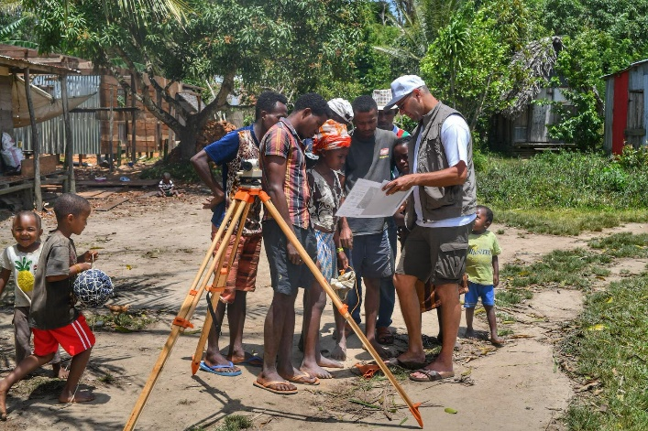
II – Actions réalisées en 2018
1 - Relevé altimétrique du village
2 - Réunion avec les partenaires locaux
3 - Réunion de présentation du projet avec la commune aux villageois
7

Slide 8
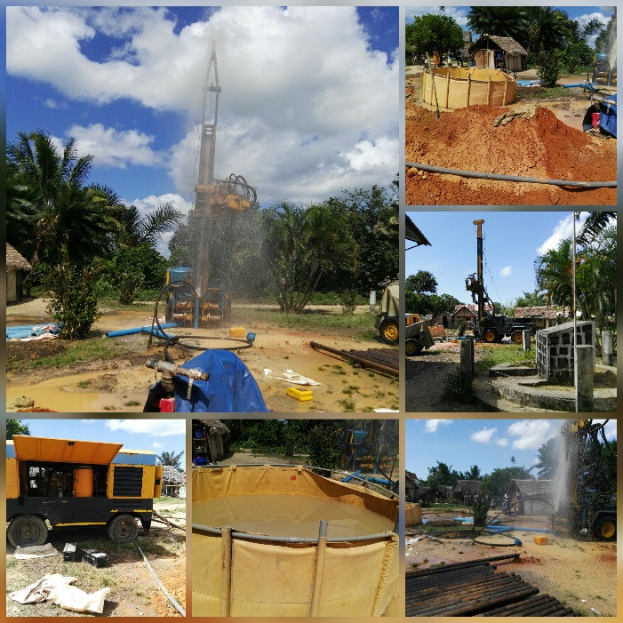
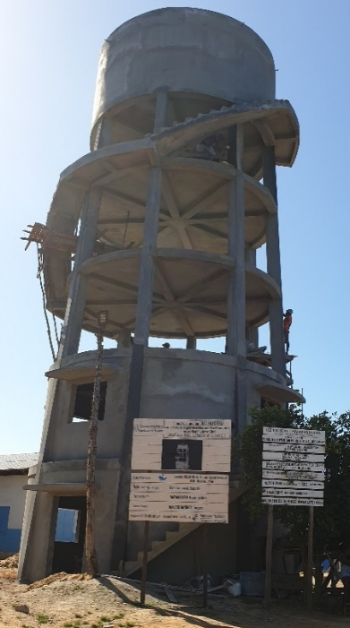
III – Actions réalisées en 2019
4 - Réalisation du forage :
Profondeur 23 m - Débit 23 m3/h maxi
5 - Construction du château d’eau :
Ht : 15 m, capacité : 60 m3
6 - Finalisation administrative et technique :
- Implantation par affichage des points d’eau
- Repérage des tranchées
- Vérification château d’eau (interface hydraulique)
- Réunions avec les acteurs locaux
- Présentation technique au élèves du LTP SAMBAVA en vue de la réalisation du réseau en 2020
7 – Organisation du Comité de Gestion
8

Slide 9
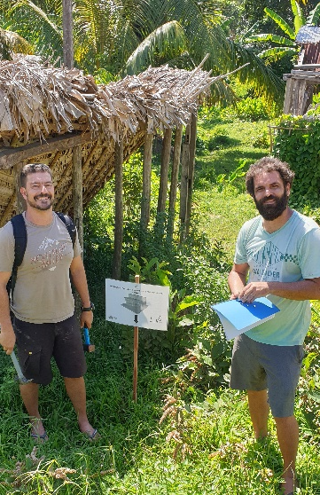
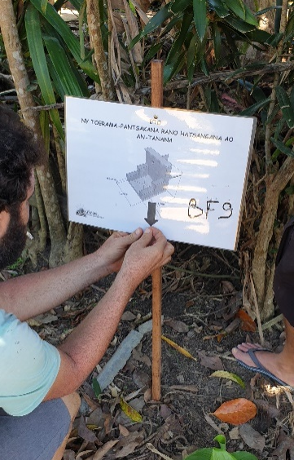
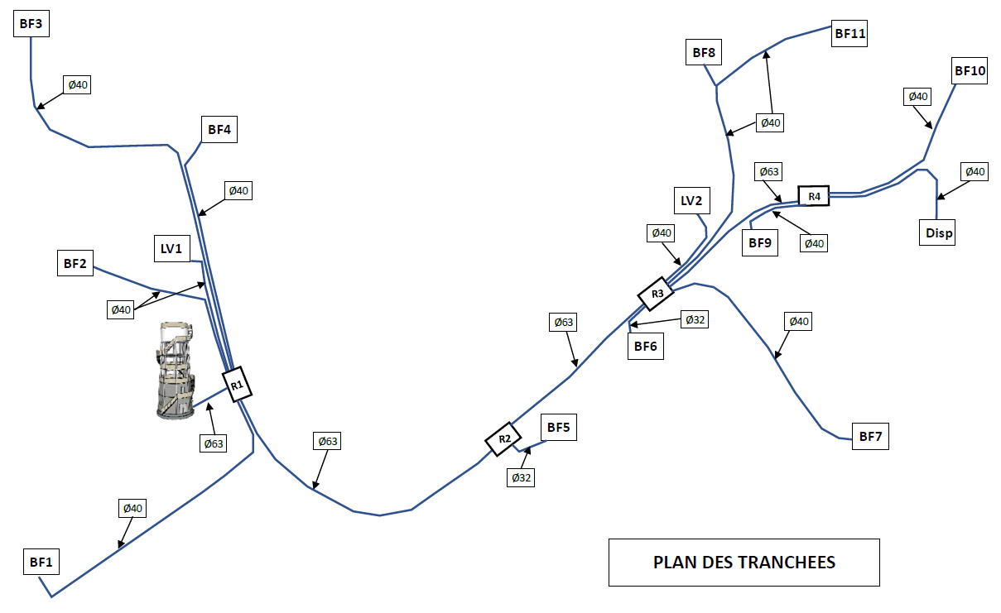
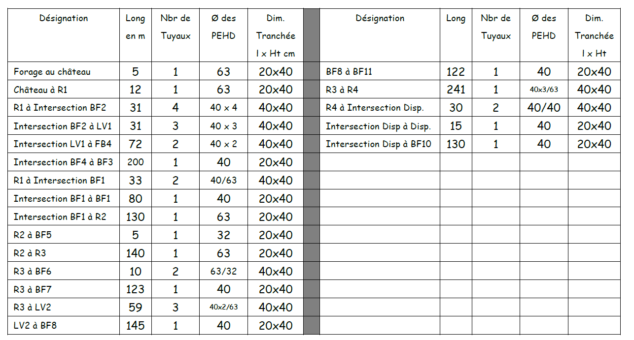
III – Actions réalisées en 2019
Détail de la finalisation administrative et technique :
- Implantation par affichage des points d’eau
- Repérage des tranchées
9

Slide 10
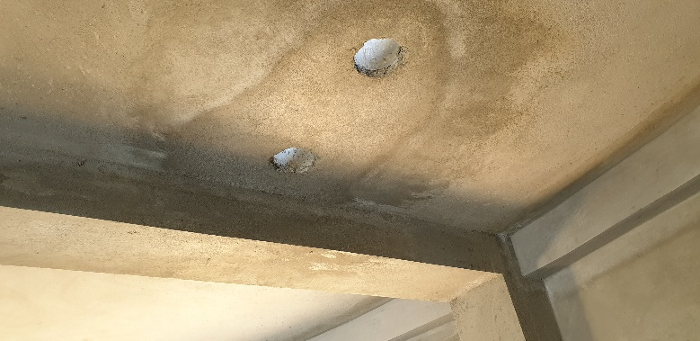
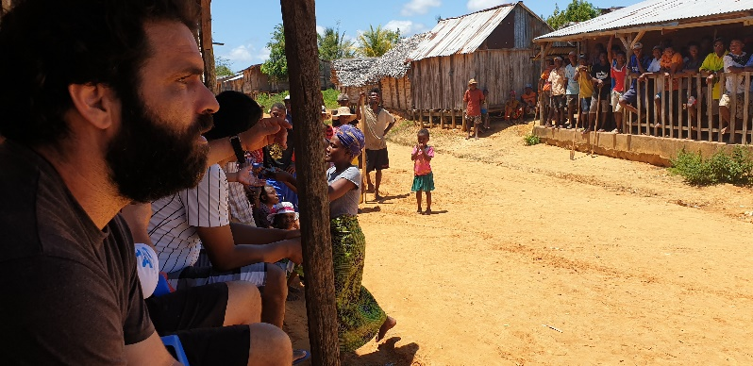
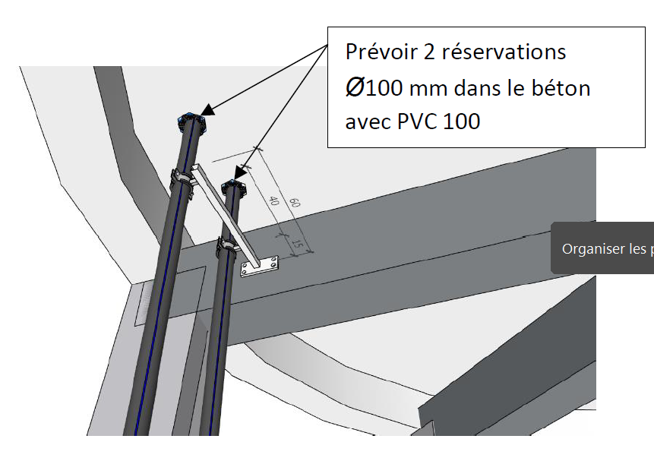
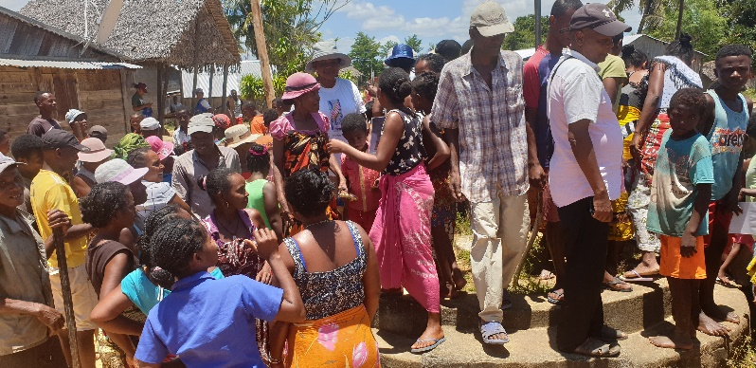
III – Actions réalisées en 2019
Détail de la Finalisation administrative et technique (suite) :
- Vérification château d’eau (interface hydraulique)
- Réunions avec les acteurs locaux : Présentation de l’organisation générale du programme de réalisation et de la maintenance
10

Slide 11
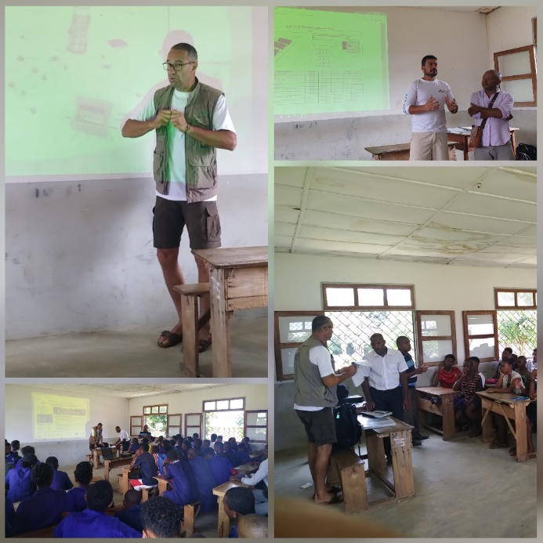
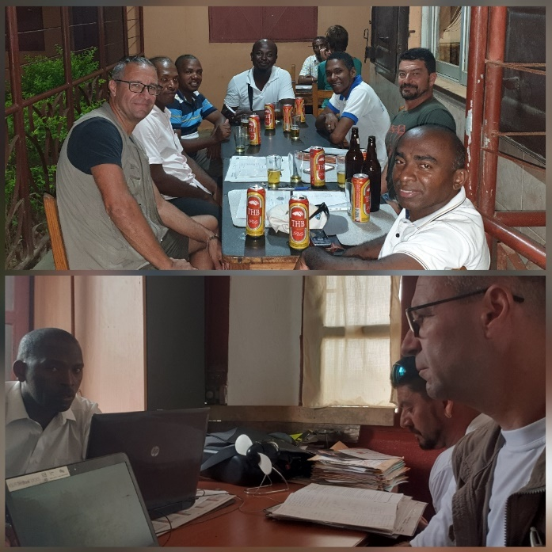
III – Actions réalisées en 2019
Détail de la Finalisation administrative et technique (suite) :
- Présentation technique du projet au LTP SAMBAVA en vue de la réalisation du réseau en 2020 : participation de 15 élèves du LTP Sambava-Madagascar)
- Remise de l’ensemble des plans et procédures d’exécution du projet au LTP Sambava
11

Slide 12
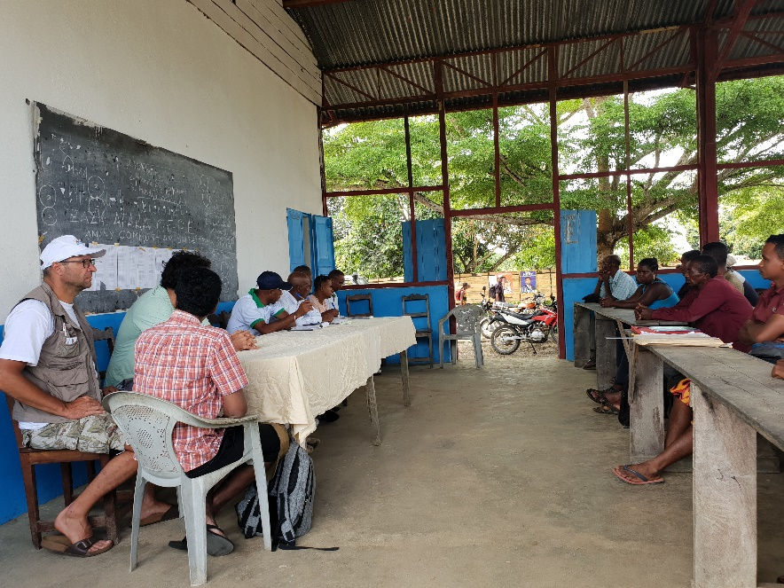
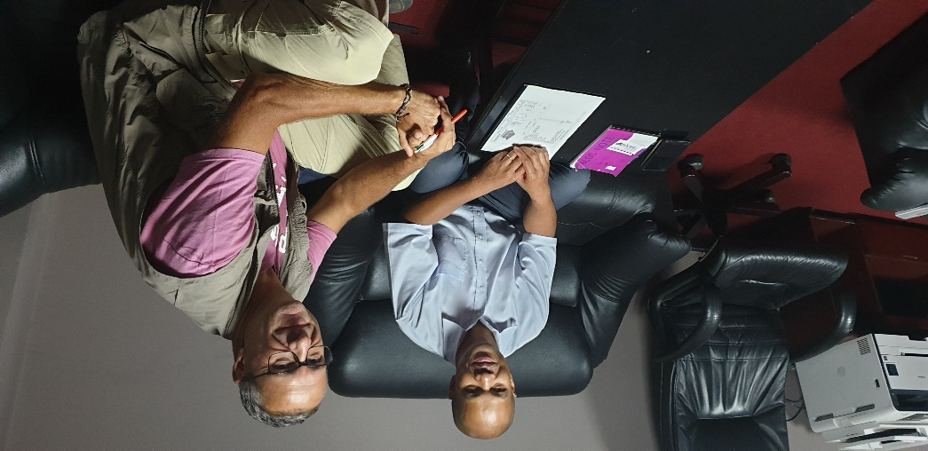
III – Actions réalisées en 2019
Organisation du Comité de Gestion pour la maintenance (4ème trim. 2019) :
Election du Comité de Gestion (décalé en fév. 2020 suite aux élections locales)
Election des Fontainiers (2 personnes / points d’eau)
Election des 3 chargées de maintenance, formés par AES-PACA lors de la réalisation du chantier
Rédaction et mise en place du protocole de gestion (montant et mode de prélèvement des cotisations, organisation du CG…)
12

Slide 13
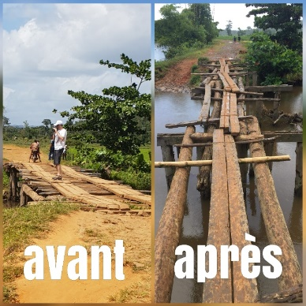
IV – Finalisation 2020 (2021)
IV.1 - FINALISATION DU RÉSEAU D’EAU, RACCORDEMENT ET MISE EN SERVICE :
Initialement la finalisation du projet était prévue pour avril 2020.
Cependant, afin de tenir compte :
Des grèves de décembre 2019 à février 2020 sur le port de Marseille (entre autres), affectant l’envoi d’une partie du matériel par Fret maritime a été retardé pour une arrivée prévu Mi-avril 2020.
De fortes intempéries dans la région SAVA en janvier 2020,
dégradant le seul pont permettant d’accéder au village
d’Ampohibé (voir photo ci-dessous). Sa réparation devrait
être prévu pour mi 2020.
La pandémie mondiale du Covid 19, nécessitant la prises de mesures de sécurité sanitaires
L’association eauSoleil-Paca a souhaité reprogrammer un certain nombre d’actions éventuellement sur 2021
13

Slide 14
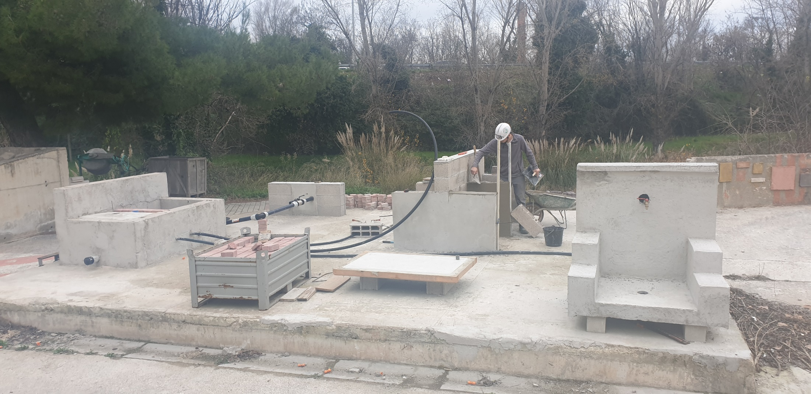
IV – Finalisation 2020 (2021)
IV.2 – PRÉPARATION DE 15 ÉLÈVES EN FORMATION PROFESSIONNELLE DU LTP SAMBAVA (MADAGASCAR) :
Entre oct. 2019 et Juin 2020, les élèves suivant leurs champs professionnel seront formés aux techniques nécessaires pour réaliser le projet.
Regard de Piquage
Raccordement château d’eau
Réalisation lavoir
Réalisation Borne fontaine
Préfabrication des bacs du lavoir
14

Slide 15
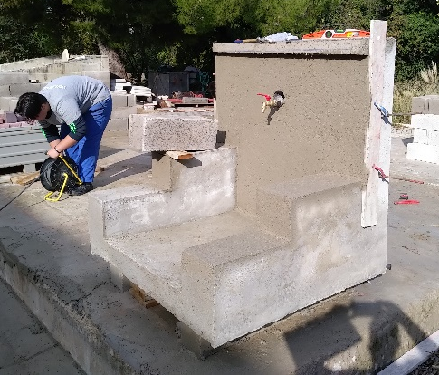
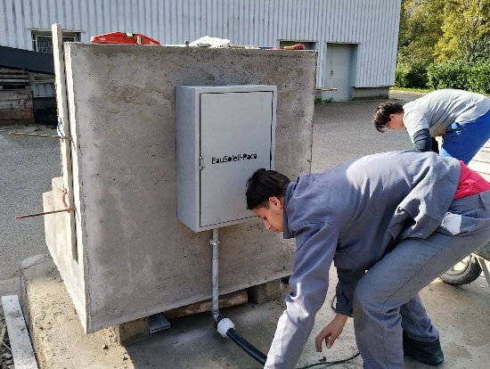
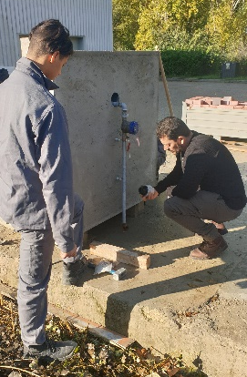
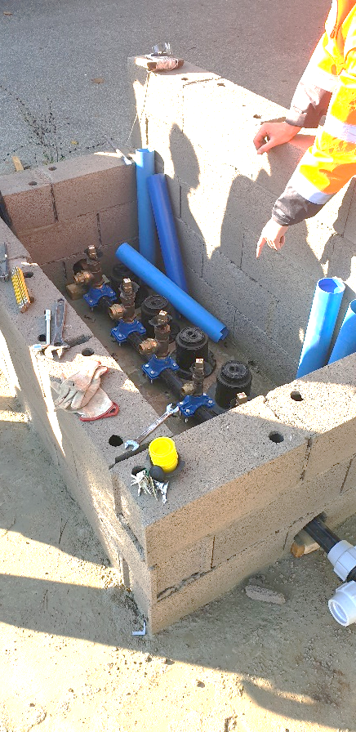
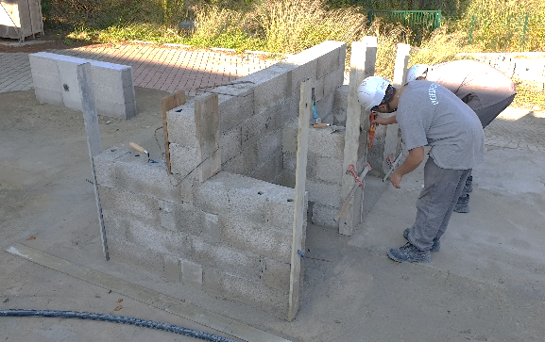
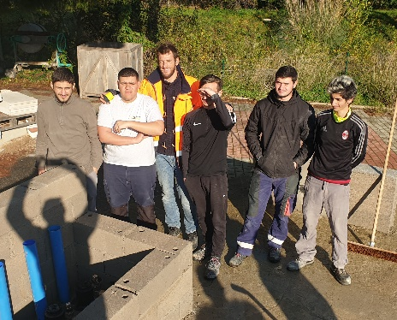
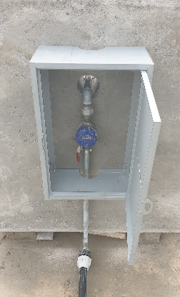
IV – Finalisation 2020 (2021)
Travaux pédagogiques – Détail en image
15

Slide 16
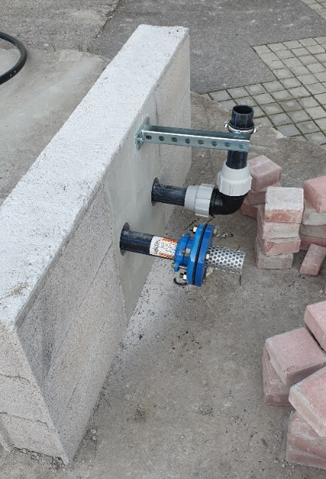
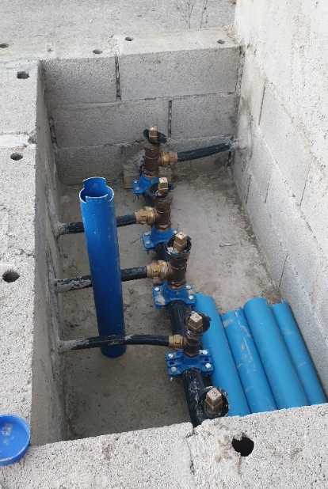
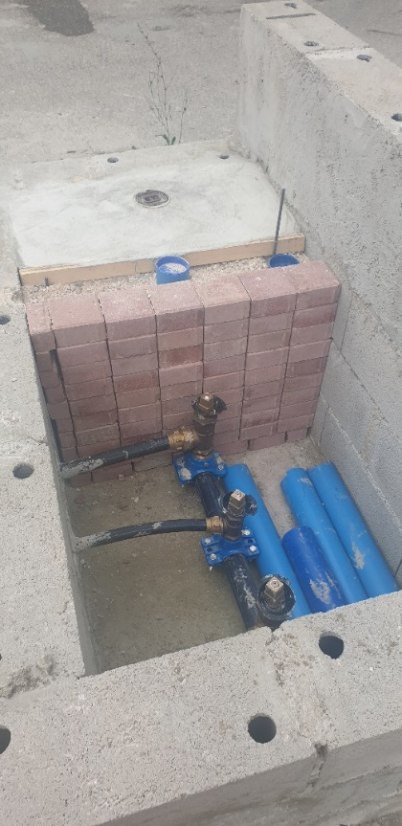
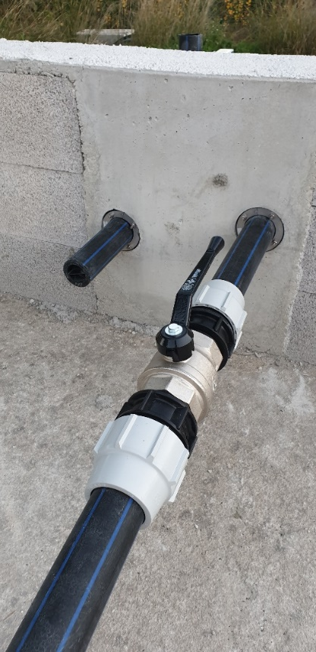
IV – Finalisation 2020 (2021)
Travaux pédagogiques – Détail en image
16

Slide 17
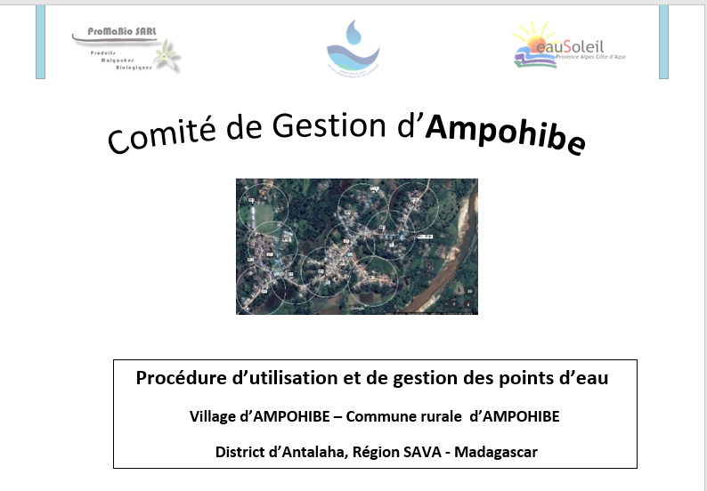
IV – Finalisation 2020 (2021)
IV.3 – CRÉATION DU COMITÉ DE GESTION :
- Du fait des élections municipales de décembre 2019 sur Madagascar, l’élection du comité de gestion a été décalée en février 2020, afin de tenir compte du nouveau maire de la commune d’Ampohibé.
Après désignation de ses membres, le 18 février 2020, le comité a valider les chargés de maintenance et les fontainiers suite à un appel à candidature.
- Avril/Mai 2020 : élaboration par le comité de son protocole de gestion.
- Avril / Septembre 2020 : Réalisation par les villageois des tranchées et des terrassements pour les regards, par secteur sous la responsabilité des chefs de secteur définis par le comité de gestion.
17

Slide 18
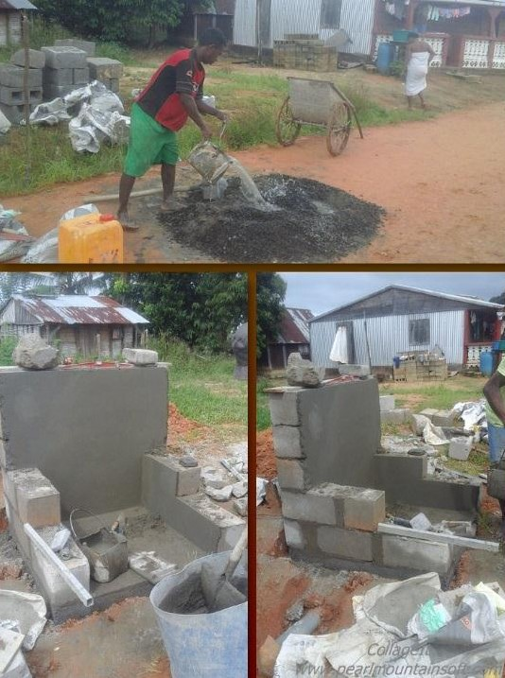
IV – Finalisation 2020 (2021)
IV.4 – TRAVAUX DE GENIE CIVIL (Entreprise locale) :
a) Réalisation de 9 bornes fontaines sur 11 prévues
18

Slide 19
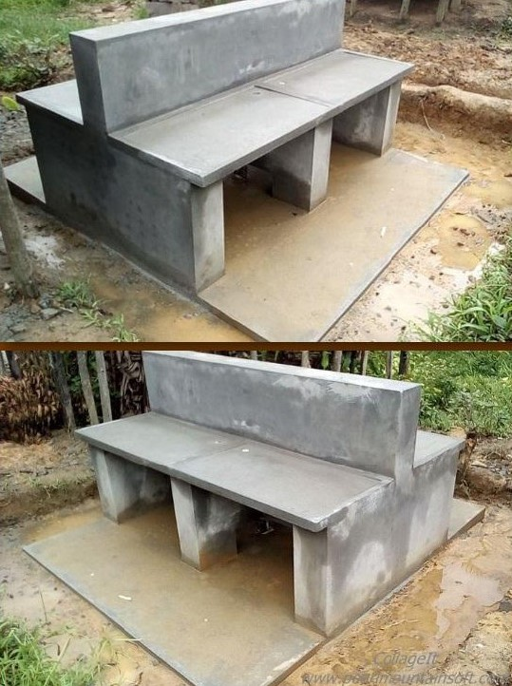
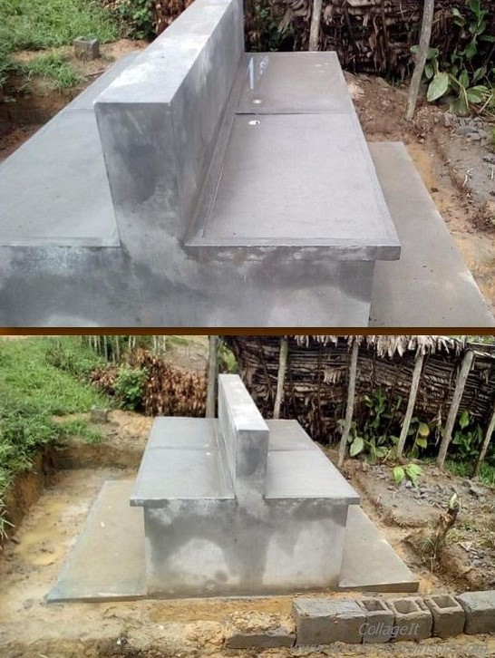
IV – Finalisation 2020 (2021)
IV.4 – TRAVAUX DE GENIE CIVIL (Entreprise locale) :
b) Réalisation des 2 lavoirs prévus
19

Slide 20
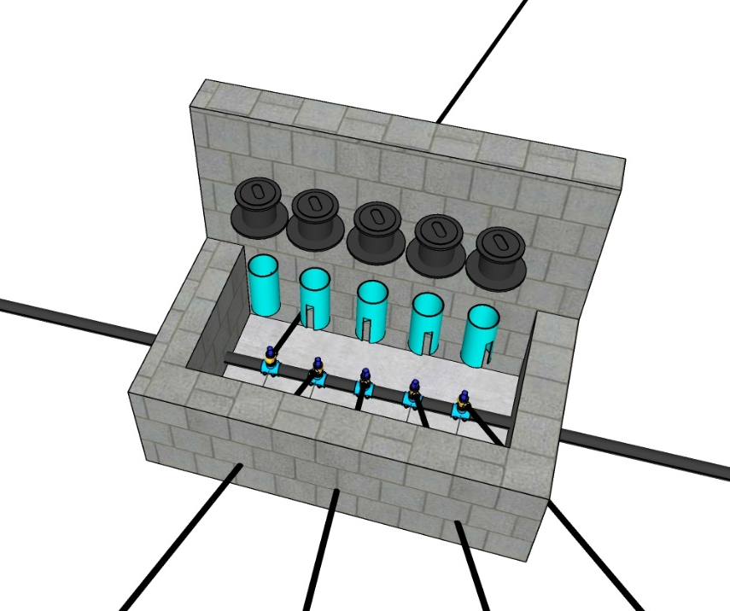
IV – Finalisation 2020 (2021)
IV.4 – TRAVAUX DE GENIE CIVIL (Entreprise locale) :
c) Réalisation des 4 regards de piquage
20

Slide 21
IV – Finalisation 2020 (2021)
IV.4 – TRAVAUX DE GENIE CIVIL (Entreprise locale) :
d) Dalle BA et Clôture de sécurité pour les panneaux solaire
21

Slide 22
IV – Finalisation 2020 (2021)
IV.4 – TRAVAUX DE GENIE CIVIL (Entreprise locale) :
e) Finition Château d’eau (Pose fenêtre, porte et garde corps)
22

Slide 23
4 – Finalisation 2020 (2021)
IV.5 - FINALISATION DU PROJET - REPROGRAMMATION SUITE AU COVID 19
f) Intervention pour installer le Kit solaire, et raccorder le réseau
Une équipe renforcé d’AES-PACA (6 techniciens) + 10 élèves du LTP Sambava + 2 professeurs encadrant du LTP Sambava
Intervention programmé pour finaliser le projet :
Pendant les vacances de printemps (pâques) du 24/04 au 10/05/21
PS : La reprogrammation reste assujettie à la situation sanitaire lié au COVID
Travaux restant à faire :
En génie civil : 2 bornes fontaine, la tête de forage,
l’installation du Kit solaire (pompe, panneaux, raccordement électrique
Raccordement hydraulique (adduction + distribution) et la mise en service de l’ensemble du réseau
  NB : Les villageois auront réalisés les différentes tranchées avant notre arrivé comme prévu dans la convention de partenariat.
23

Slide 24
4 – Finalisation 2020 (2021)
IV.6 - ACTIONS COMPLÉMENTAIRES AU PROJET INITIAL, FAISANT L’OBJET D’UN NOUVEAU PROJET 2021 /2023, AXÉ SUR LA FORMATION ET LA PRÉVENTION :
Action de formation et de sensibilisation des populations à l’utilisation de l’eau (cycle de l’eau, prévention, bien consommer…)
Aide à la formation techniques pour la maintenance de 1^{ier} niveau des réseaux d’eau par pompage solaire
Aide à la gestion administrative et suivi des installations
24

